Slide 1
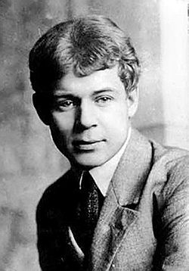
Сергей Александрович Есенин (1895-1925)

Slide 2
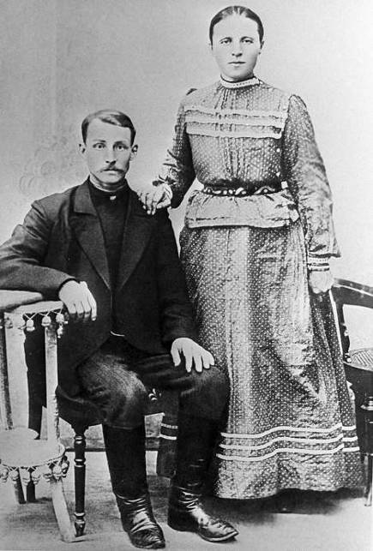
Татьяна Фёдоровна и Александр Никитич

Slide 3
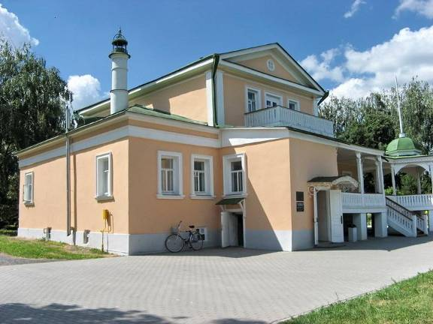
Музей Есенина в селе Константиново

Slide 4
